Slide 1

PROJET 2: FAITES UNE ANALYSE DES VENTES POUR UN E-COMMERCE
MISSION 1: VERIFICATION ET PRESENTATION DES GRAPHIQUES
10/10/2022

Slide 2
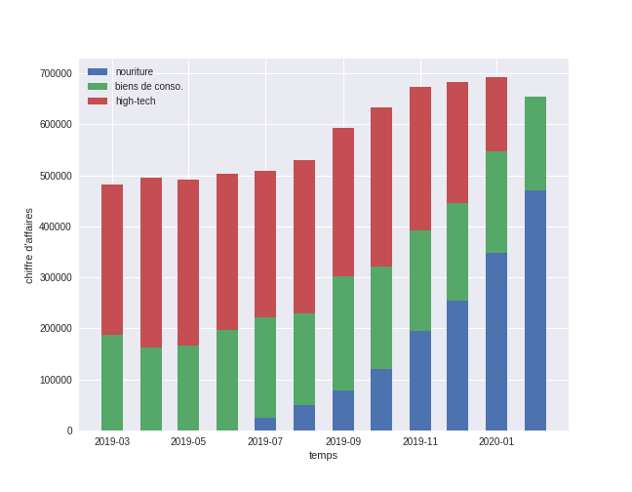
PRESENTATION DES 5 GRAPHIQUES DU RAPPORT MENSUEL
Proportion des ventes par catégorie de produit
Evolution du chiffre d’affaires

Slide 3
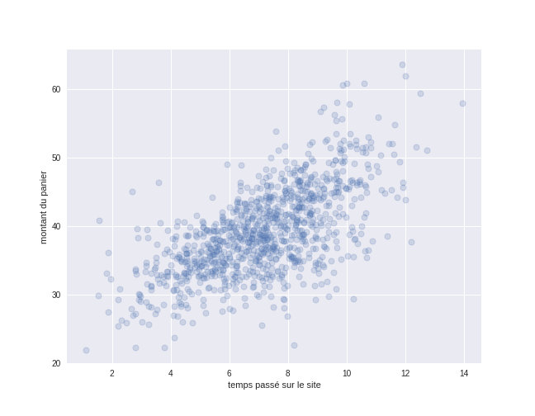
Montant des achats des clients (Montant du panier)
Temps passé par les visiteurs sur le site web (pour les sessions ayant abouti à un achat)

Slide 4
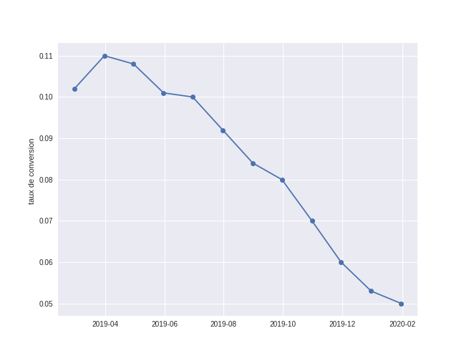
Evolution du ratio (nombre de d’achat/nombre de visite) au cours du temps

Slide 5
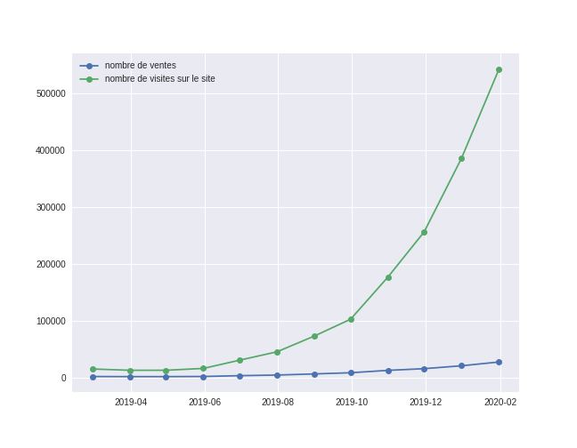
Evolution du nombre de visite sur le site au cours du temps
Evolution du nombre d’achat des clients

Slide 6
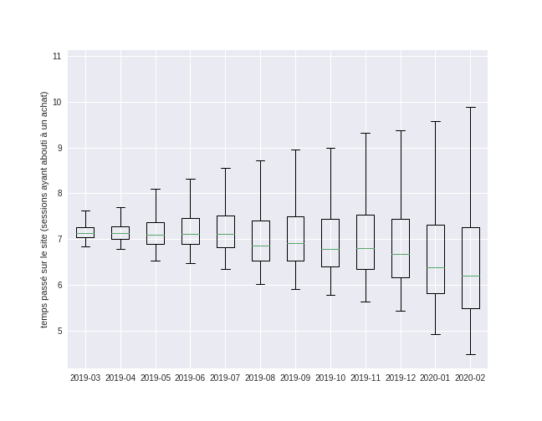
Evolution de la variabilité du temps passé par les visiteurs sur le site web (pour les sessions ayant abouti à un achat)

